Slide 1



CHÀO MỪNG
CÁC CON ĐẾN VỚI
TIẾT HỌC TOÁN

Slide 2





Chủ đề 4: PHÉP CỘNG, PHÉP TRỪ
(CÓ NHỚ) TRONG PHẠM VI 100
Bài 21: LUYỆN TẬP CHUNG
Tiết 2

Slide 3
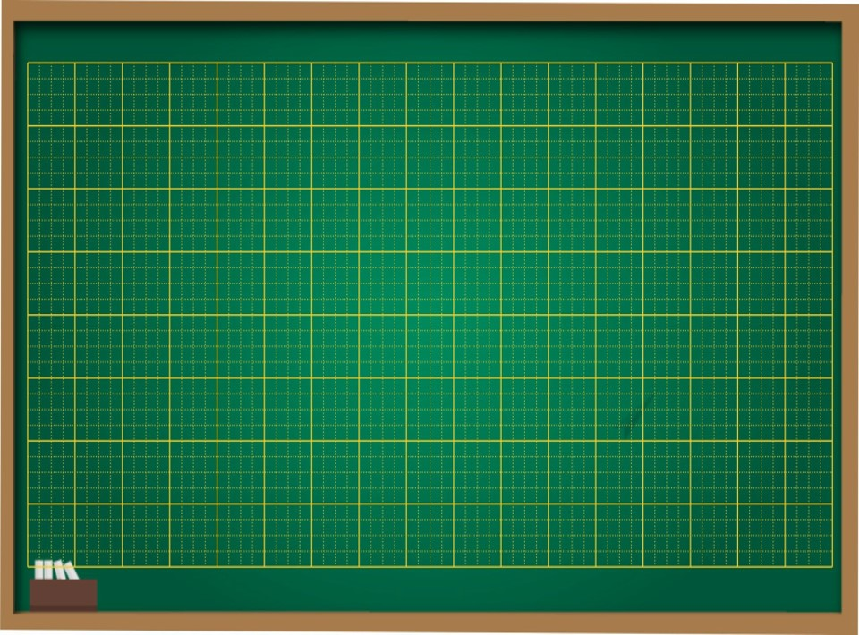
Thứ sáu ngày 19 tháng 11 năm 2021
Toán
Bài 21: Luyện tập chung (tiết 2).

Slide 4
Củng cố kĩ năng đặt tính phép cộng (có nhớ)
Giải được bài toán liên quan đến phép cộng có nhớ.
Yêu cầu
cần đạt
So sánh được
các số
Thực hiện tính bằng cách đặt tính hoặc tính nhẩm

Slide 5




1. Tính
a) 41 + 19
b) 67 + 3
c) 76 + 14
= 60
= 70
= 90

Slide 6
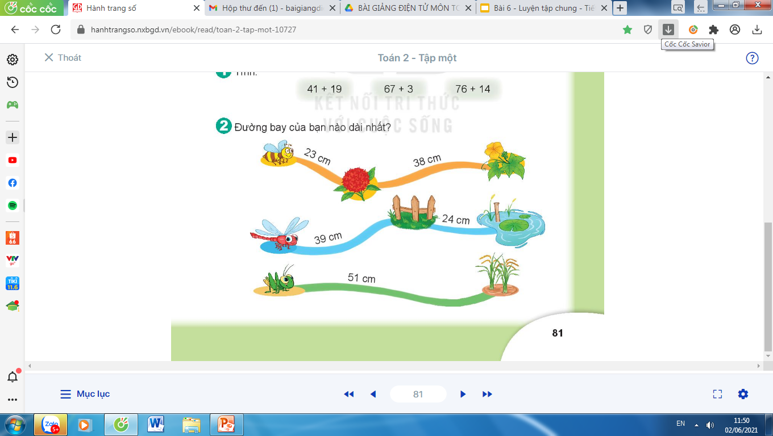


2. Đường bay của bạn nào dài nhất?
= 61 cm
= 63 cm
= 51 cm
Vậy đường bay của bạn là dài nhất: 63 cm

Slide 7
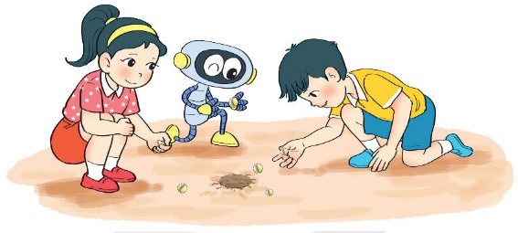
3. Nam có 38 viên bi. Rô–bốt có 34 viên bi. Hỏi
Nam và Rô-bốt có tất cả bao nhiêu viên bi?
Tóm tắt:
Nam : 38 viên bi
Rô-bốt : 34 viên bi
Có tất cả: ... viên bi?

Slide 8

Bài 3: S82
Bài giải
85%
请替换文字内容

Slide 9
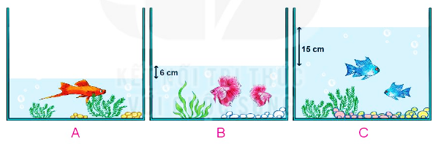
4. Ba bể cá A, B, C có mực nước khác nhau như
hình vẽ dưới đây:
a) Mực nước ở bể B cao hơn mực nước ở bể A bao nhiêu xăng-ti-mét?
a) Mực nước ở bể B cao hơn mực nước ở bể A: 6cm
b) Mực nước ở bể C cao hơn mực nước ở bể A bao nhiêu xăng-ti-mét?
b) Mực nước ở bể C cao hơn mực nước ở bể A: 15 + 6 = 21 cm

Slide 10

4. Ba bể cá A, B, C có mực nước khác nhau như
hình vẽ dưới đây:
c) Sau khi bạn Nam bỏ thêm một số hòn đá cảnh vào bể B thì mực nước ỏ bể B tăng thêm 5cm. Hỏi lúc này mực nước ở bể B cao hơn mực nước ở bể A bao nhiêu xăng-ti-mét?
c) Lúc này mực nước ở bể B cao hơn mực nước ở bể A: 6 + 5 = 11cm

Slide 11



XÂY DỰNG
NÔNG TRẠI

Slide 12





















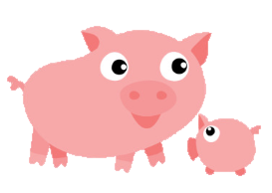





Slide 13



Kết quả của phép tính:
19 + 31 + 5
55

Slide 14
Nhà Mai có 25 cây táo và 8 cây bưởi. Hỏi nhà Mai có tất cả bao nhiêu cây?
33 cây

Slide 15
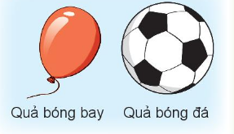
Đồ vật nào dưới đây nhẹ hơn?

Slide 16
Con chó cân nặng 18kg, con mèo
cân nặng 5kg. Hỏi cả hai con nặng bao nhiêu ki-lô-gam?
23 kg

Slide 17
Tổng của 78 và 12 là bao nhiêu?
90

Slide 18
Tính hiệu của số lớn nhất có hai chữ số và số bé nhất có hai chữ số?
99 – 10 = 89
Bản quyền : FB Đặng Nhật Linh- https://www.facebook.com/nhat.linh.3557440

Slide 19
CHÀO TẠM BIỆT CÁC CON!

